Slide 1
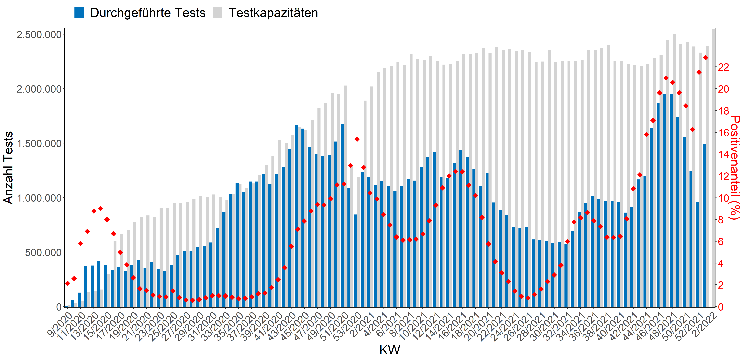
Testanzahl und –Kapazität
Notes:
Noch in einigen Bundesländer Ferien – hier auch keine Lollitestung in den Kitas und Grundschulen // Abwanderung der Testung in Testzentren (auch leicht symptomatische Personen)

Slide 2
Laborauslastung
(nach Laborstandort)
→ In der aktuellen Woche sehr steiler Anstieg der Probenzahlen berichtet

Slide 3
Abfrage Kapazitätssteigerung
→ Viele ärztliche Praxen führen ebenfalls Antigentests durch

Slide 4
Ergänzender Absatz im Wochenbericht
Aktuell ist die Arbeitsbelastung in den Laboren sehr hoch. Einschränkungen in den Testkapazitäten sind hauptsächlich personalbedingt, da auch die Mitarbeitenden in den Laboren von dem hohen Infektionsgeschehen betroffen sind. Um die zeitnahe diagnostische Versorgung von SARS-CoV-2-Patienten zu sichern, ist es dringend angeraten, die Testung gemäß der Nationalen Teststrategie zu priorisieren.

Slide 5
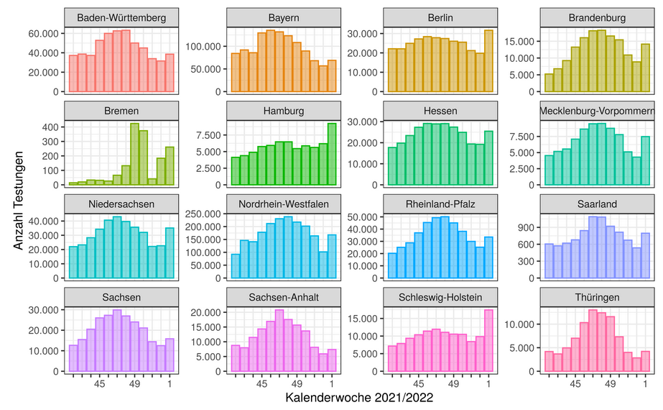
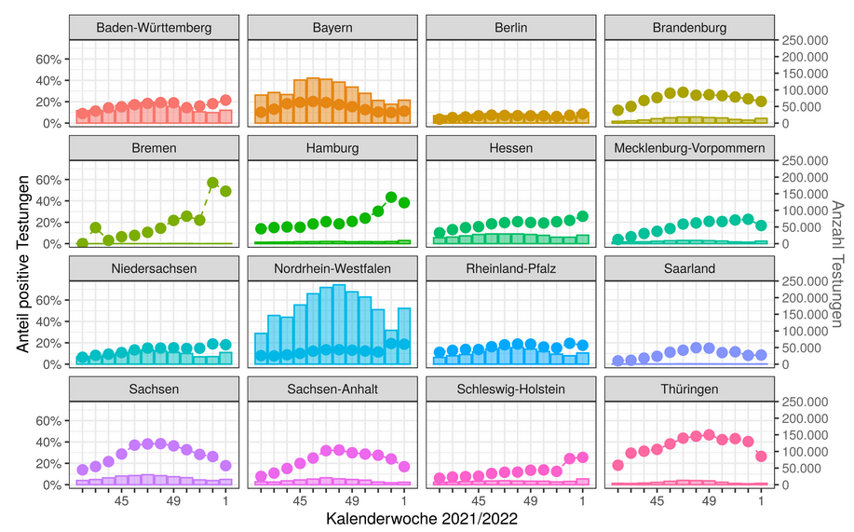
SARS in ARS
Datenstand 11.01.2022

Slide 6
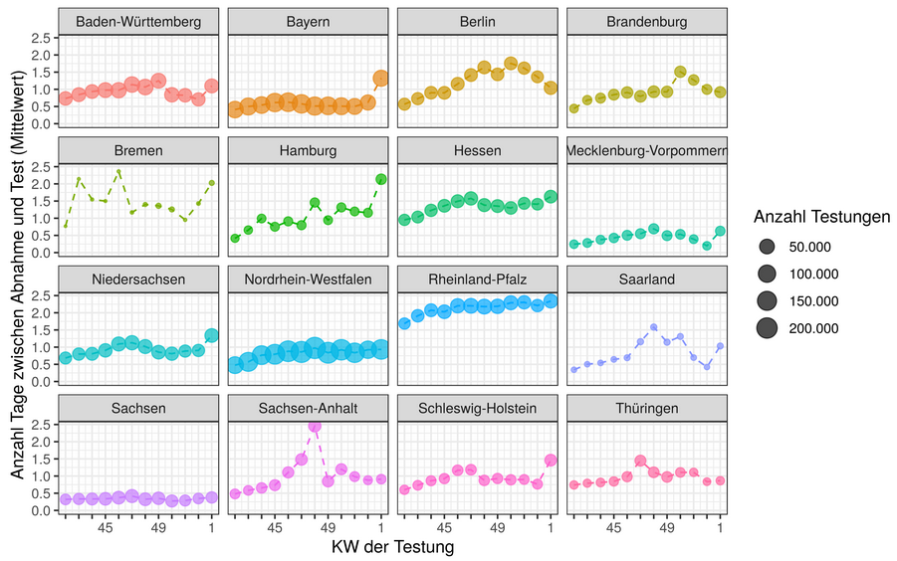
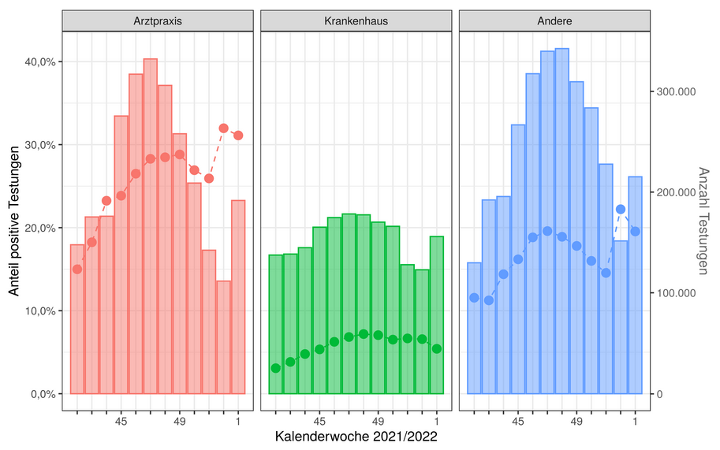
Wo wird getestet (SARS in ARS) - Datenstand 11.01.2022
Zeitverzug zwischen Abnahme und Testdatum - Datenstand 11.01.22

Slide 7
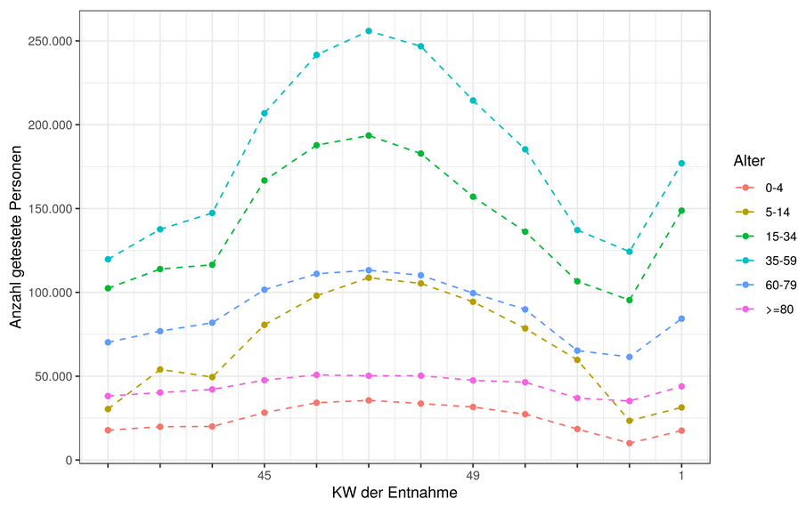
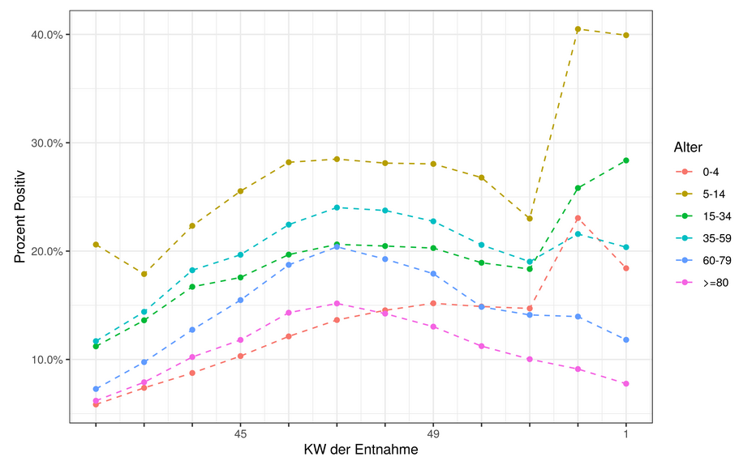
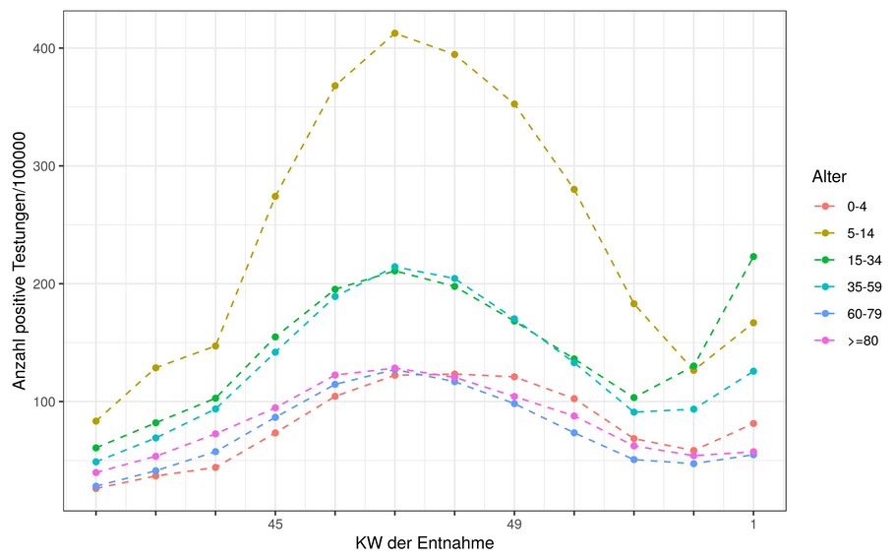
Datenstand 11.01.2022
Anzahl der Testungen pro 100.000 Einwohner nach Altersgruppe und Woche
Positivenanteile nach Alters-gruppe und Woche
Anzahl POSITIVE Testungen pro 100.000 Einwohner nach Altersgruppe und Woche

Slide 8
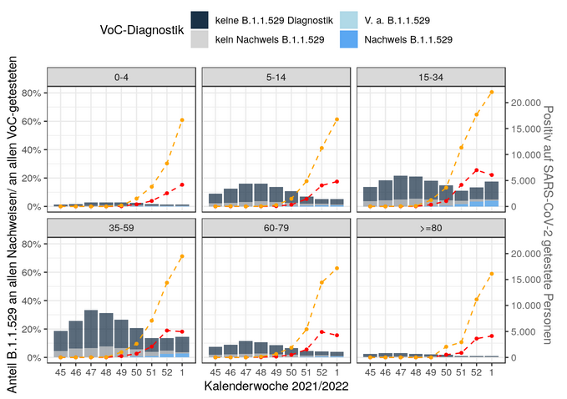
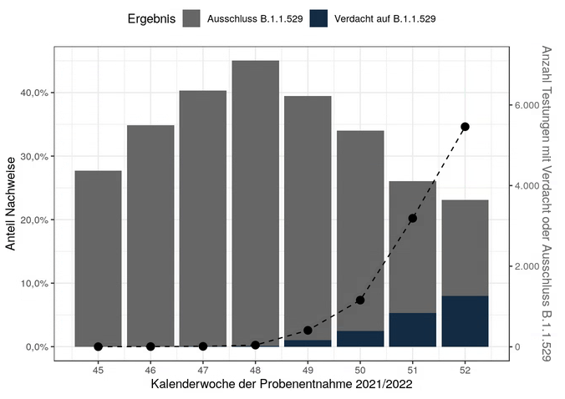
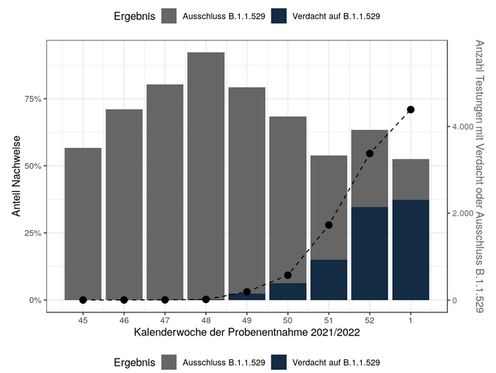
VOC (SARS in ARS) - Datenstand 11.01.2022

